Slide 1
Проблемные вопросы по оформлению и подаче заявок на участие в конкурсах на грантовое финансирование наиболее перспективных проектов коммерциализации РННТД
АО «НАЦИОНАЛЬНЫЙ ЦЕНТР ГОСУДАРСТВЕННОЙ НАУЧНО-ТЕХНИЧЕСКОЙ ЭКСПЕРТИЗЫ»
www.ncste.kz
Управление экспертизы проектов коммерциализации результатов научно, научно-технической деятельности
Алматы 2024 год

Slide 2
Статистика по конкурсам на грантовое финансирование наиболее перспективных проектов коммерциализации результатов научной и (или) научно-технической деятельности
DP216 (2023-2025 гг.)
DP236 (2024-2026 гг.)
68
78
19
19
17
17
233
311
89
68
Количество заявок возвращенные заявителю как несоответствующих требованиям конкурсной документации
Количество заявок не вернувшихся с доработки
Количество заявок прошедших на экспертизу

Slide 3
Вопросы по доработке
16
3
8
83
По финансовой части заявки
По составу проектной группы
Отсутствие необходимых документов
По содержанию документов заявки
37
78
68
53

Slide 4
Вопросы по доработке
По финансовой части заявки
Не соблюдены пропорциональные распределения сумм запрашиваемого гранта по годам реализации
Не соблюдены пропорциональные распределения сумм софинансирования по годам реализации

Slide 5
Не соблюдены пропорциональные распределения сумм запрашиваемого гранта по годам реализации
DP236 2024-2026
Условие по КД
DP216 2023-2025
Максимально возможный объем выделяемого гранта для реализации одного проекта не должен превышать 350 (триста пятьдесят) миллионов тенге, в том числе: на 2024 год - 30%, на 2025 год - 50%, на 2026 год - 20% от общей суммы гранта, с предельно допустимой погрешностью не более 0,001% (одной тысячной процента).
Максимально возможный объем выделяемого гранта для реализации одного Проекта не должен превышать 350 миллионов тенге, в том числе: на 2023 год – 25%, на 2024 год – 60%, на 2025 год – 15%.
Пример заполненный заявителем:
Наименование | Всего | 1 год | 2 год | 3 год
сумма грантового финансирования (тенге) | 349 353 900 | 104 967 900 | 174 408 000 | 69 978 000
Пример как должно было быть:
Наименование | Всего | 1 год | 2 год | 3 год
сумма грантового финансирования (тенге) | 349 353 900 | 30 % - 104 806 170 тг Допускаемое отклонение: 1048 тг Погрешность: 0,154% | 50 % - 174 676 950 тг Допускаемое отклонение: 1747 тг Погрешность: 0,154% | 20 % - 69 870 780 тг Допускаемое отклонение: 699 тг Погрешность: 0,154%

Slide 6
Вопросы по доработке
По составу проектной группы
Не предоставлены документы, подтверждающие опыт специалиста по коммерциализации
Не предоставлены либо не в полном объеме предоставлены копии документов, удостоверяющих личность
Не предоставлен действующий сертификат профессионального бухгалтера
Не предоставлены документы, подтверждающие опыт бухгалтера
Не предоставлены документы, подтверждающее резидентства члена проектной группы

Slide 7
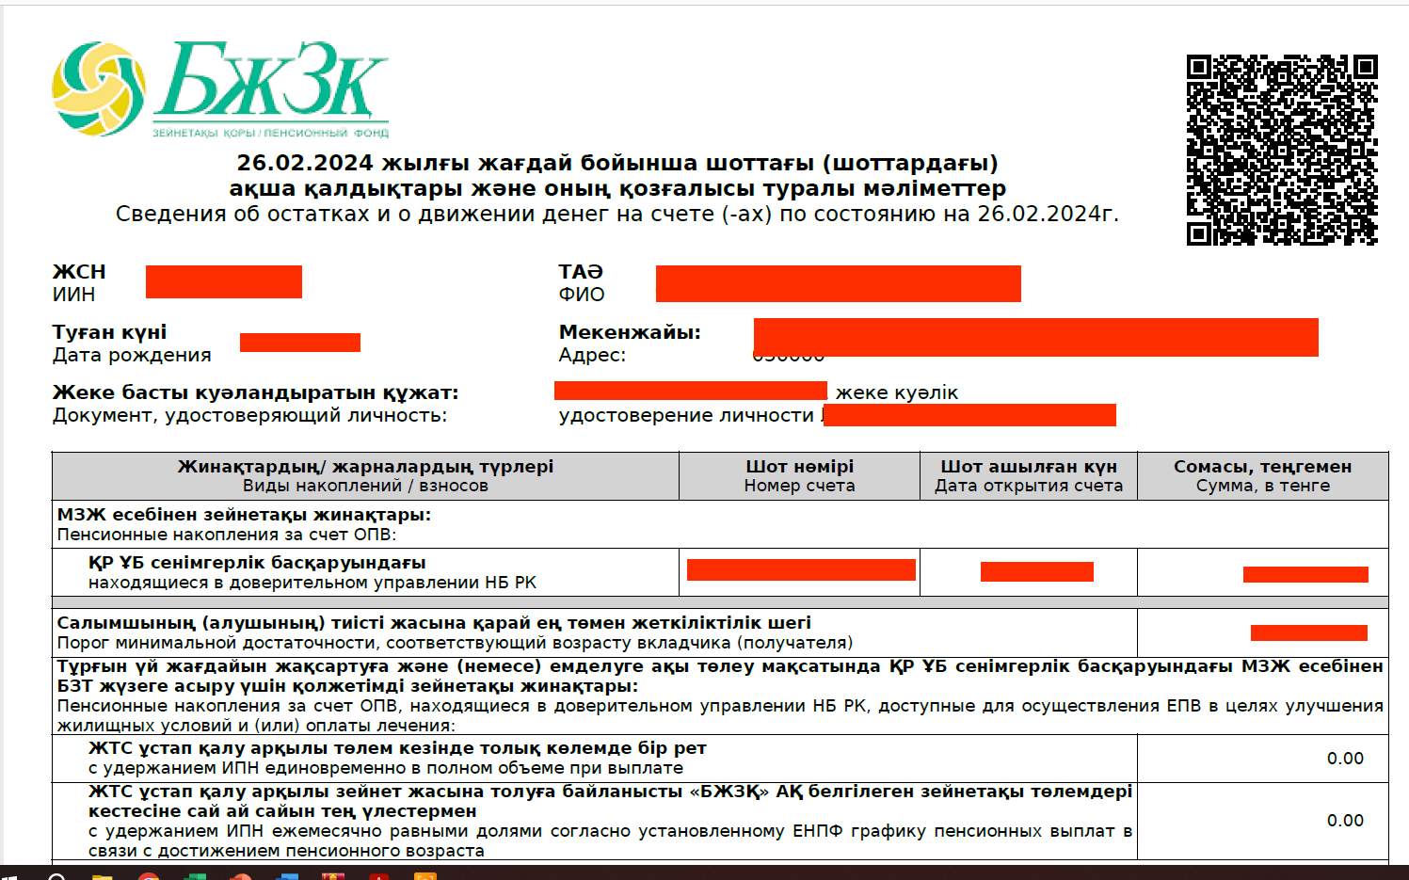
Не предоставлены документы, подтверждающие опыт специалиста по коммерциализации
Наличие в проектной группе специалиста по коммерциализации с практическим опытом в коммерциализации технологий или в развитии бизнеса не менее 3 лет.
Документом, подтверждающим трудовую деятельность (опыт) специалиста по коммерциализации и бухгалтера, может быть любой из следующих: трудовая книжка; трудовой договор с отметкой работодателя о дате и основании его прекращения; выписки из актов работодателя, подтверждающих возникновение и (или) прекращение трудовых отношений на основе заключения и (или) прекращения трудового договора; выписки из ведомости выдачи заработной платы работникам; послужной список (перечень сведений о работе, трудовой деятельности работника), подписанный и заверенный печатью работодателя (при ее наличии); архивная справка, содержащая сведения о трудовой деятельности работника; вступившее в законную силу решение суда об установлении юридического факта, подтверждающего наличие трудовых отношений.

Slide 8
Вопросы по доработке
По составу проектной группы
Не предоставлены документы, подтверждающие опыт специалиста по коммерциализации
Не предоставлены либо не в полном объеме предоставлены копии документов, удостоверяющих личность
Не предоставлен действующий сертификат профессионального бухгалтера
Не предоставлены документы, подтверждающие опыт бухгалтера
Не предоставлены документы, подтверждающее резидентства члена проектной группы

Slide 9
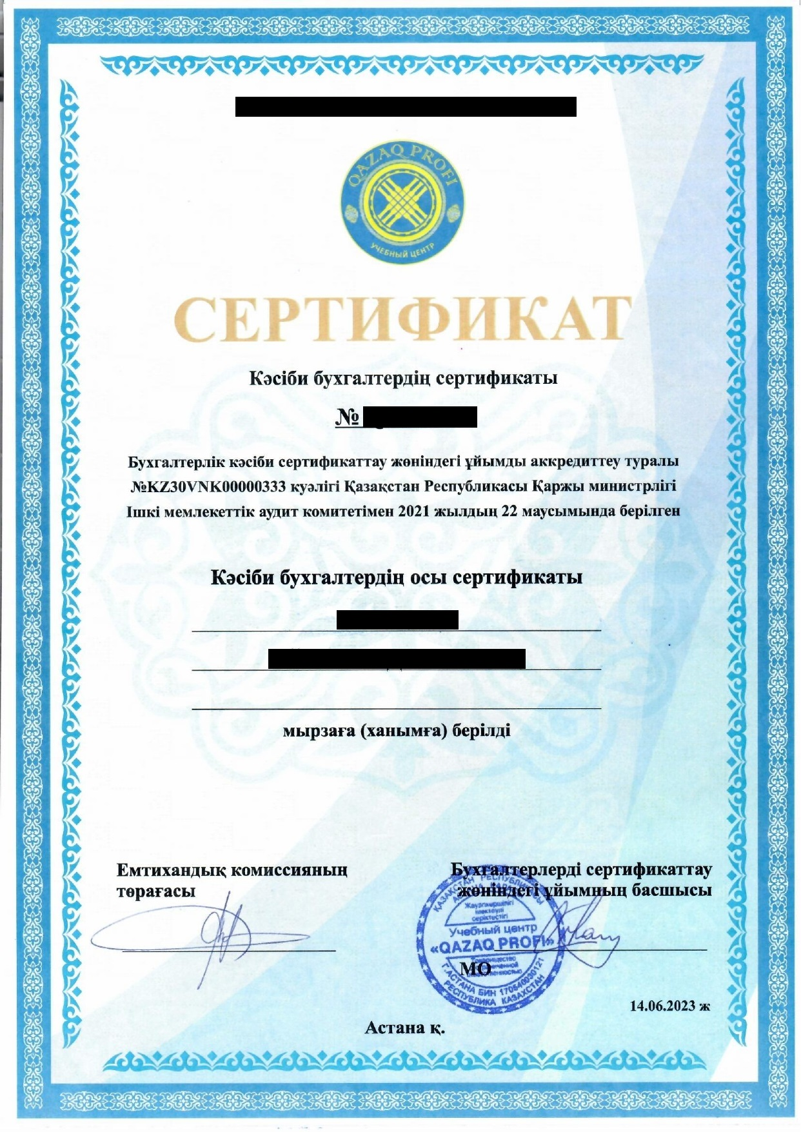
Не предоставлен действующий сертификат профессионального бухгалтера
DP236 2024-2026
Условие по КД
DP216 2023-2025
В случае создания стартап-компании, наличие в проектной группе бухгалтера с действующим казахстанским сертификатом профессионального бухгалтера
Наличие в проектной группе бухгалтера с сертификатом профессионального бухгалтера с опытом работы не менее 3 лет обязательно

Slide 10
Вопросы по доработке
По составу проектной группы
Не предоставлены документы, подтверждающие опыт специалиста по коммерциализации
Не предоставлены либо не в полном объеме предоставлены копии документов, удостоверяющих личность
Не предоставлен действующий сертификат профессионального бухгалтера
Не предоставлены документы, подтверждающие опыт бухгалтера
Не предоставлены документы, подтверждающее резидентства члена проектной группы

Slide 11
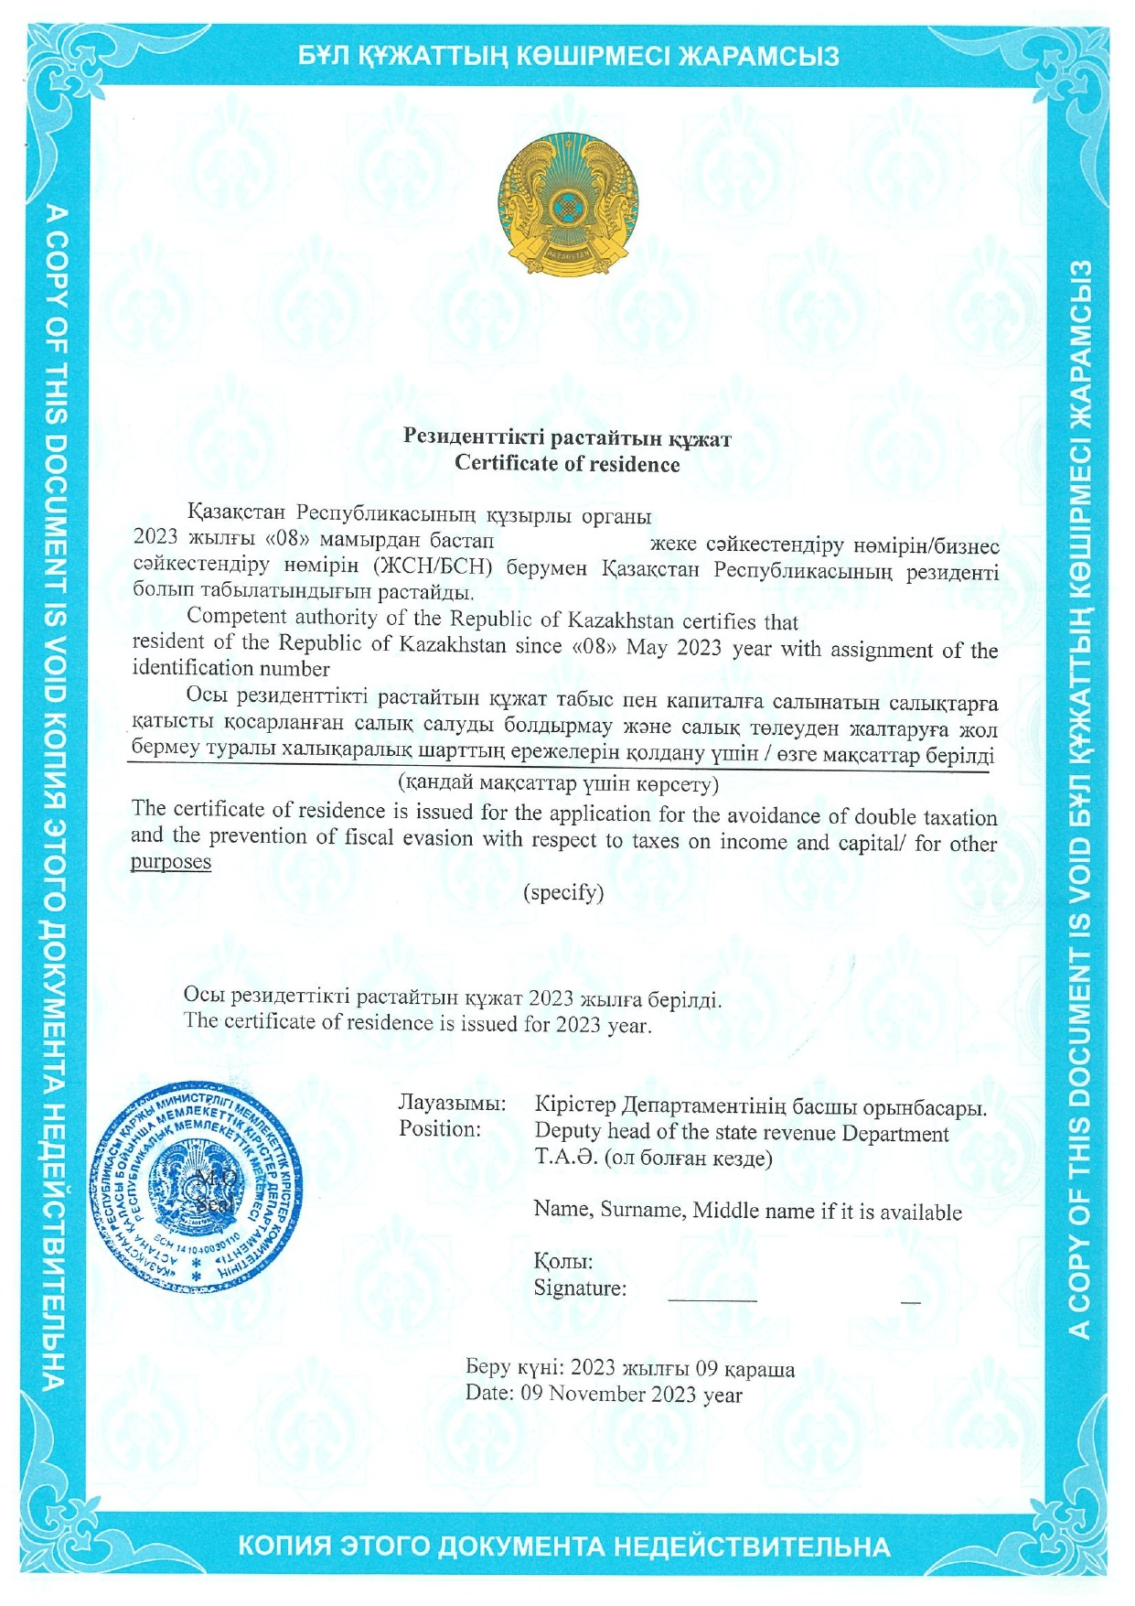
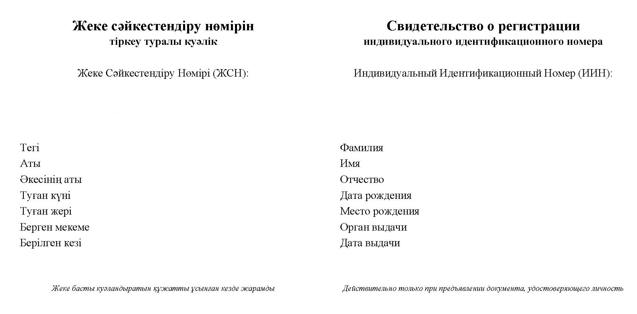
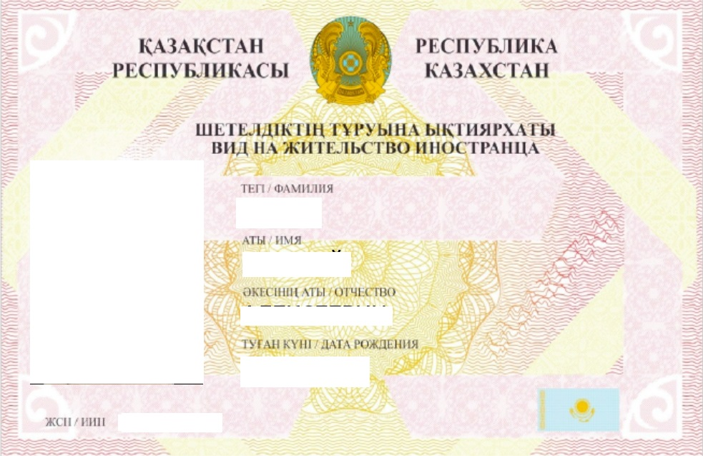
Не предоставлены документы, подтверждающее резидентства члена проектной группы
Члены проектной группы обязаны быть гражданами и/или резидентами Республики Казахстан

Slide 12
Вопросы по доработке
Отсутствие необходимое документов
Отсутствие документов к смете расходов.
Отсутствие договора уступки РННТД/ОИС на Заявителя
Отсутствие свидетельства аккредитации у Заявителя
Не предоставлены документы, подтверждающие соответствие РННТД уровню технологической готовности (TRL) 6 (шестой) или выше
Не предоставлены копии действующих охранных документов на объект интеллектуальной собственности или заявки на получение охранного документа на ОИС на английском языке
Не предоставлен технологический план реализации проекта/ Экономический (маркетинговый план реализации) на английском языке
Не предоставлены правоустанавливающие документы на имеющуюся материально-техническую базу

Slide 13
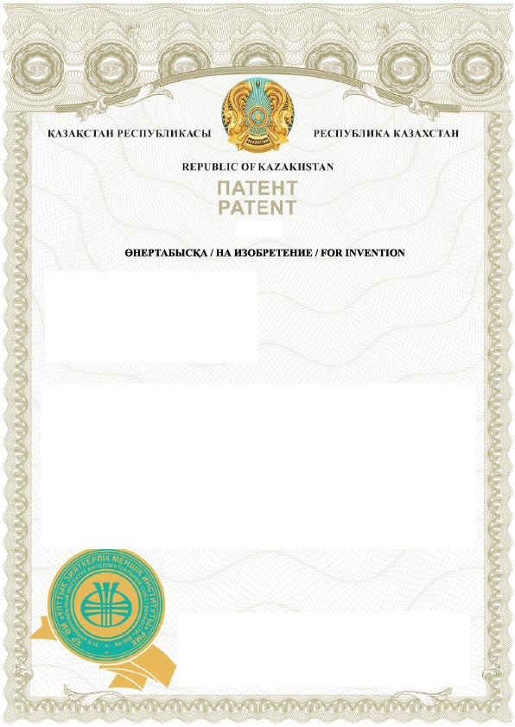
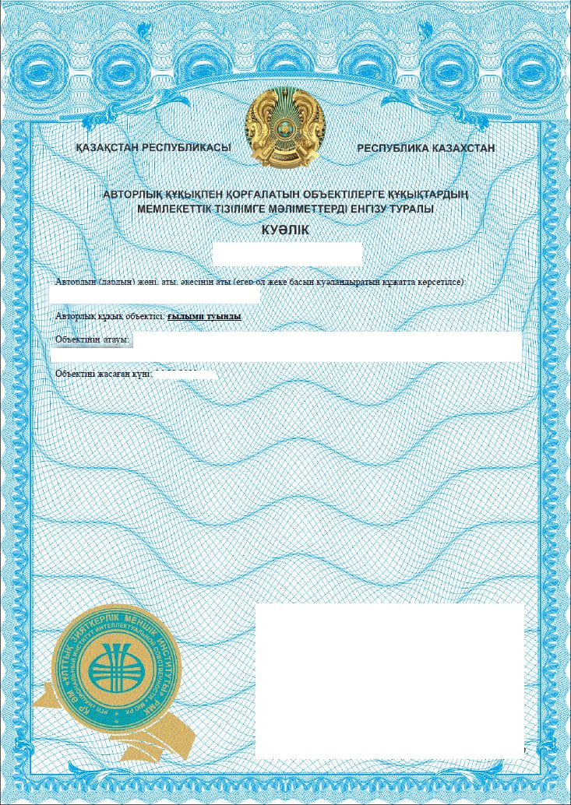
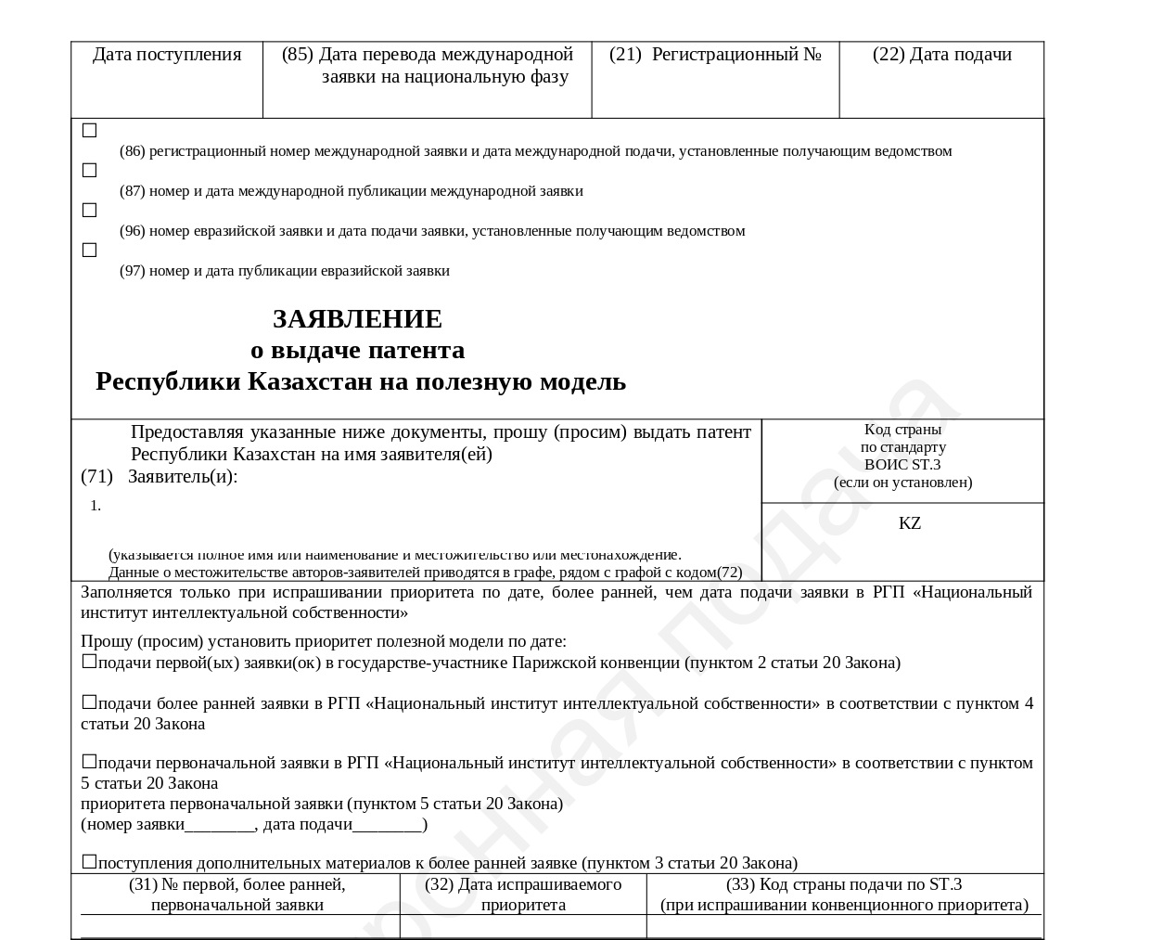
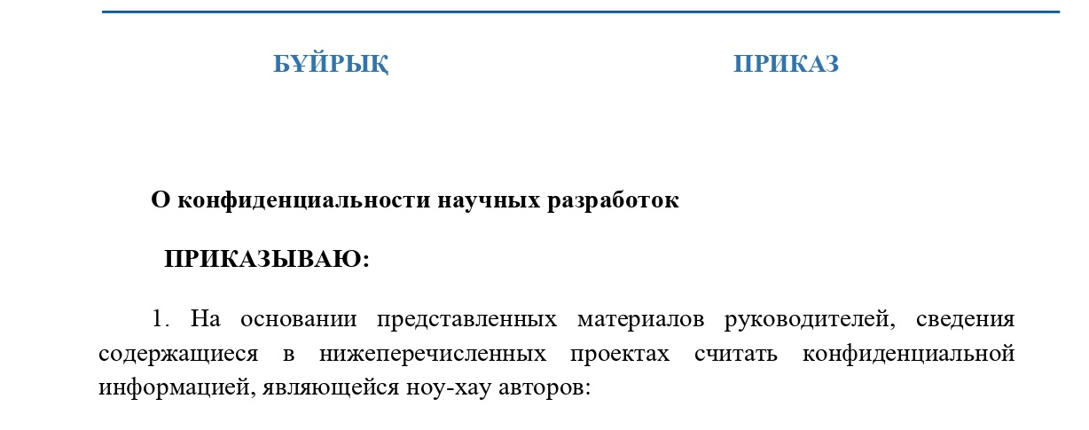
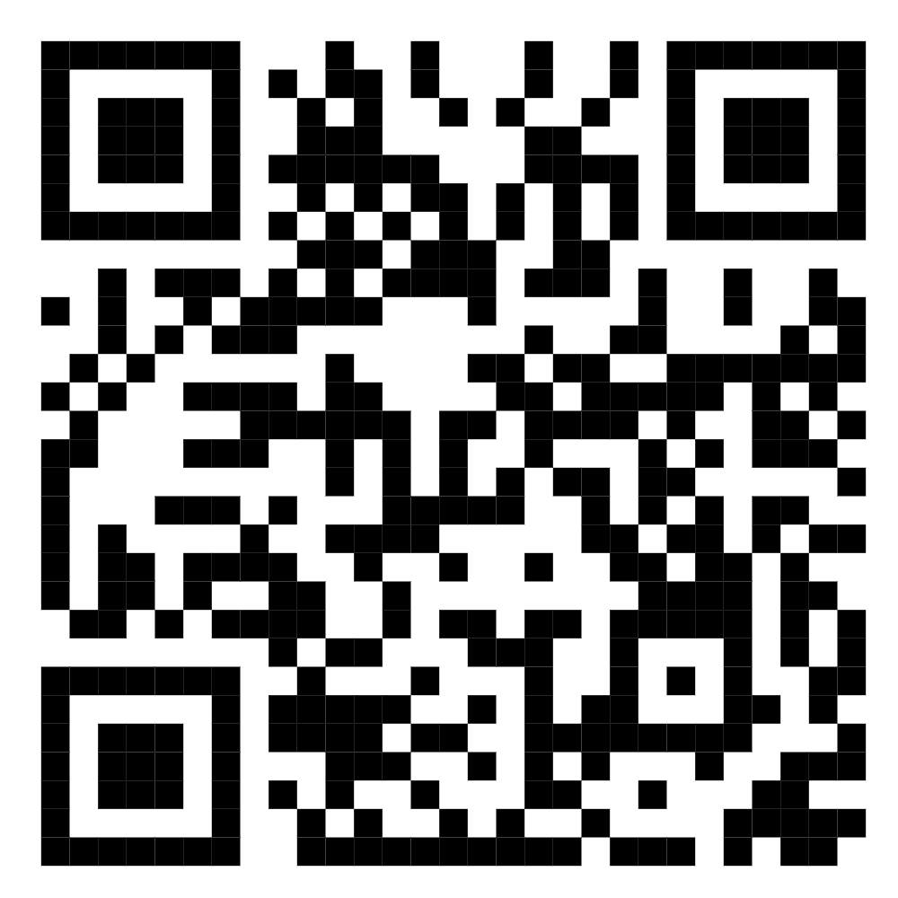
Уровень готовности технологии (TRL)
На момент подачи заявки обязаны соответствовать уровню технологической готовности (TRL) 6 (шестой) или выше, согласно Методике определения уровня готовности технологии (TRL), утвержденной Приказом Комитета науки МНВО РК № 112-НЖ от 18 июля 2023 года «Об утверждении Методики определения уровня технологической готовности (TRL) научных организаций и исследовательских университетов и их разработок».
Методика определения уровня готовности технологии (TRL)

Slide 14
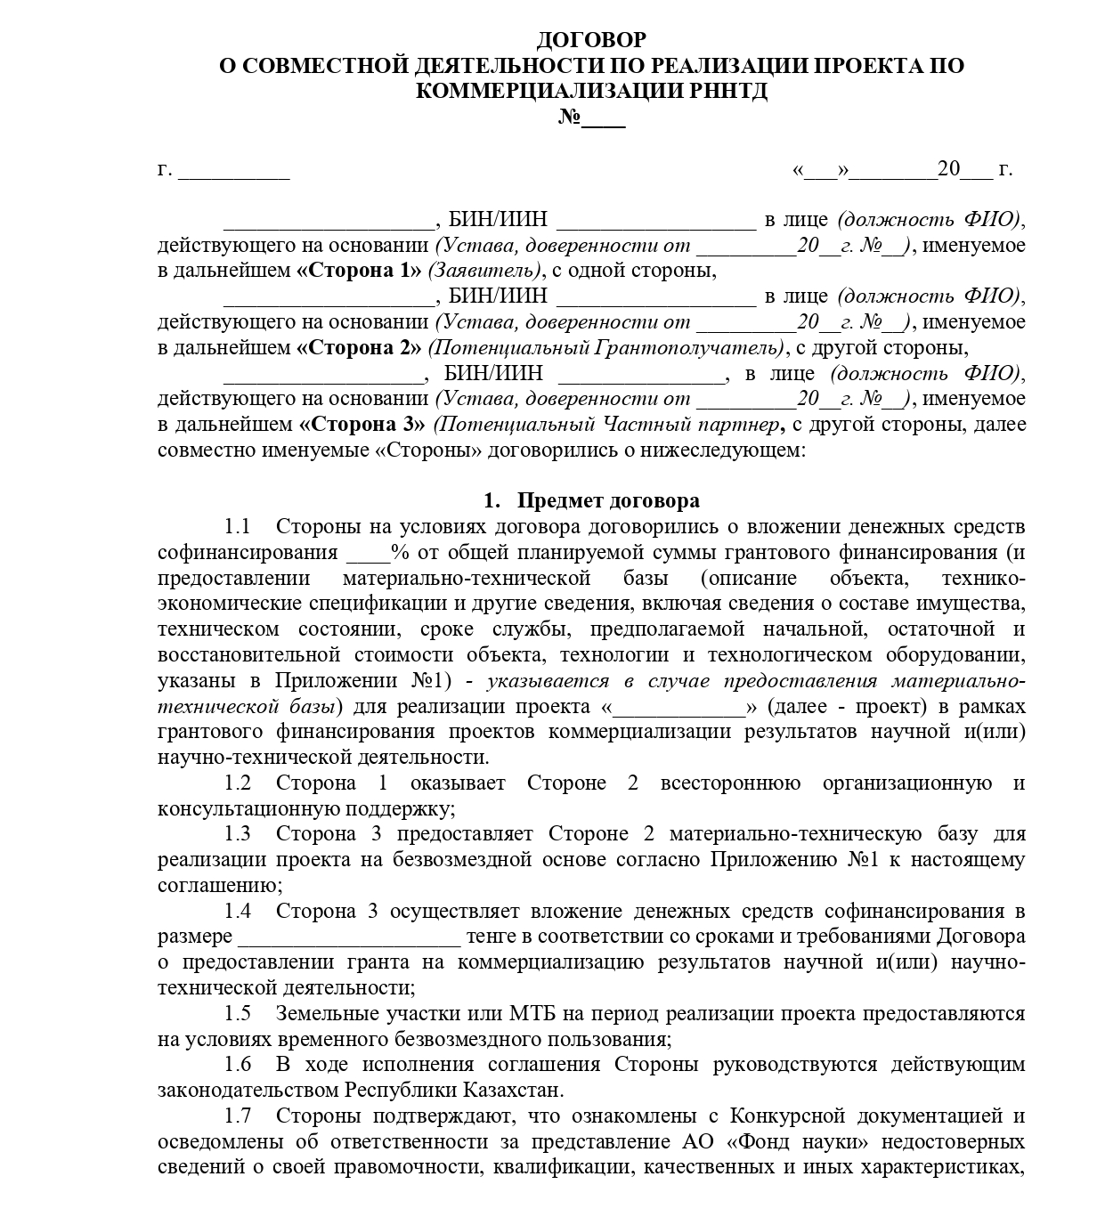
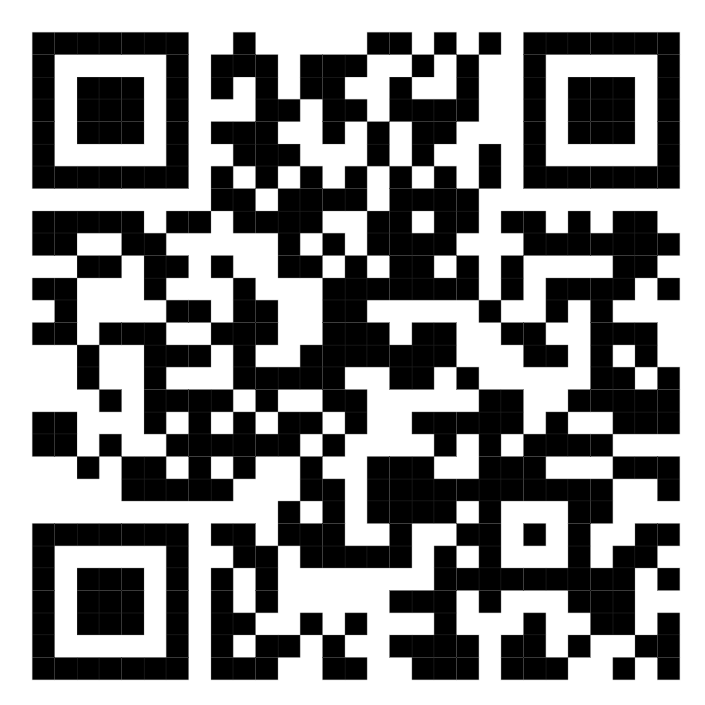
Несоответствия в соглашении о совместной деятельности
Договор о совместной деятельности с частным партнером (при наличии) согласно приложению Конкурсной документации, с указанием размеров софинансирования в сумме не менее 20% от общей стоимости гранта проекта, условий реализации проекта, срока действия Договора, наименования проекта и наименования конкурса, а также условий предоставления объектов материально-технической базы со стороны частного партнера при наличии, отраженных в Технологическом плане реализации проекта (приложить копии правоустанавливающих документов на материально-техническую базу);
Форма договора о совместной деятельности

Slide 15
Результат научной и (или) научно-технической деятельности (РННТД)
Грант - бюджетные и (или) внебюджетные средства, предоставляемые на безвозмездной и безвозвратной основе для реализации проектов коммерциализации результатов научной и (или) научно-технической деятельности (РННТД)
РННТД и копии документов об имеющейся материально-технической базе (при наличии), копии охранных документов на объекты интеллектуальной собственности или заявки на получение охранных документов на объекты интеллектуальной собственности от Заявителя (при наличии) на момент подачи
Этапы получения РННТД
В случае отсутствия прав на РННТД (ОИС/ заявки на ОИС) необходимо предоставление договора уступки прав на примере лицензионного соглашения
Регистрация проекта
Регистрация отчета
Регистрация РННТД

Slide 16
Вопросы по доработке
По содержанию документов заявки
Несоответствия данных, указанных в технологическом/экономических (маркетинговых) планах реализации проекта
Несоответствия данных, указанных в соглашении о совместной деятельности
Несоответствия данных, указанных в презентации
Дублирование/ плагиат

Slide 17
Несоответствия идентичности данных, предоставленных заявителем
ИДЕНТИЧНОСТЬ
АИС АО НЦГНТЭ
ЭМ план
Презентация
Тех план
Договор о совместной деятельности
Состав членов проектной группы
Наименование проекта
Наименование частного партнера
Суммы запрашиваемого гранта (по годам)
Суммы софинансирования (по годам)
Заявитель/грантополучатель

Slide 18
Апелляция и пересмотр заявок
Не предусмотрен порядок повторной проверки на соответствие требованиям Конкурсной документации заявок, возвращенных заявителям, как несоответствующая
Не предусмотрен порядок апелляции итогов экспертизы и пересмотр результатов ЭПКРННТД
Требованиями Правил базового и программно-целевого финансирования научной и (или) научно-технической деятельности, грантового финансирования научной и (или) научно-технической деятельности и коммерциализации результатов научной и (или) научно-технической деятельности, финансирования научных организаций, осуществляющих фундаментальные научные исследования, утвержденных приказом и.о. Министра науки и высшего образования Республики Казахстан от 6 ноября 2023 года № 563
Требованиями Правил организации и проведения государственной научно-технической экспертизы, утвержденным приказом Министра науки и высшего образования Республики Казахстан от 27 сентября 2023 года № 489
Требованиями Правил оказания государственной услуги «Проведение государственной научно-технической экспертизы» утвержденным приказом Министра образования и науки Республики Казахстан от 4 июня 2020 года №229

Slide 19
Благодарю за внимание!
АО «НАЦИОНАЛЬНЫЙ ЦЕНТР ГОСУДАРСТВЕННОЙ НАУЧНО-ТЕХНИЧЕСКОЙ ЭКСПЕРТИЗЫ»
www.ncste.kz
E-mail: support@ncste.kz (для физ. лиц), info@ncste.kz (для юр. лиц)
Телефон УЭПКРННТД: +7 (727) 222 11 02 (вн. 205, 209, 212, 220, 221, 222, 224 )
Сайт: www.ncste.kz

